Slide 1

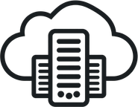

ENTERPRISE FINANCE PLATFORM
AWS 기반 멀티리전 금융 서비스 아키텍처 구축 프로젝트
김진호
Cloud Engineer Portfolio

Slide 2
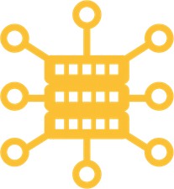



프로젝트 목표
PROJECT GOALS
단일 리전 장애 해결
데이터베이스 보안
글로벌 응답속도
웹 공격 대응
멀티리전 아키텍처 구축으로
장애 발생 시에도 서비스
연속성을 보장하는
고가용성 환경 구현
VPN 기반 내부 접근 제어와
Private Subnet 구성으로
RDS 및 서버의 외부 노출을
원천 차단합니다.
CloudFront CDN 기반
글로벌 서비스 최적화로
전 세계 사용자 응답속도를
대폭 향상시킵니다.
WAF 기반 SQL Injection,
XSS, Command Injection 등
주요 웹 공격을 실시간으로
탐지하고 차단합니다.

Slide 3
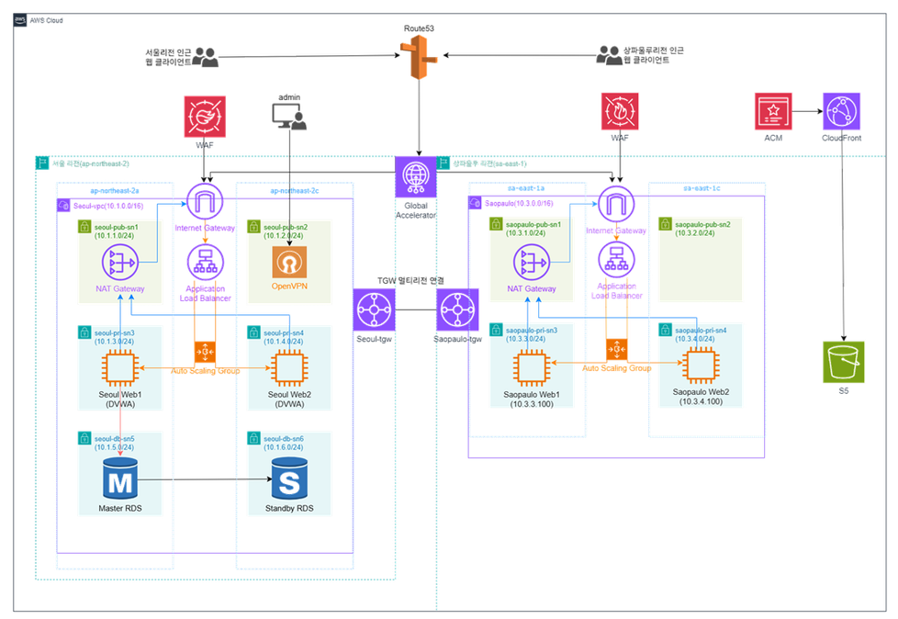

아키텍처 구성도
OVERALL ARCHITECTURE
AWS 서비스 구성
본 프로젝트는 AWS 기반 멀티리전 금융 서비스 아키텍처로 구성되어 있습니다. 핵심 서비스로는 VPC(가상 네트워크), EC2(컴퓨팅), ALB(로드 밸런싱), Transit Gateway(리전 간 연결), OpenVPN(보안 접속), RDS(데이터베이스)를 활용합니다.
글로벌 서비스 최적화를 위해 CloudFront(CDN), S3(정적 콘텐츠 저장),
WAF(웹 방화벽), Global Accelerator(글로벌 라우팅)를 적용하였습니다.
서울 리전과 상파울루 리전을 Transit Gateway로 연결하여 멀티리전 고가용성을
확보하고, 각 리전에 웹 서버와 데이터베이스를 이중화 구성하였습니다.

Slide 4


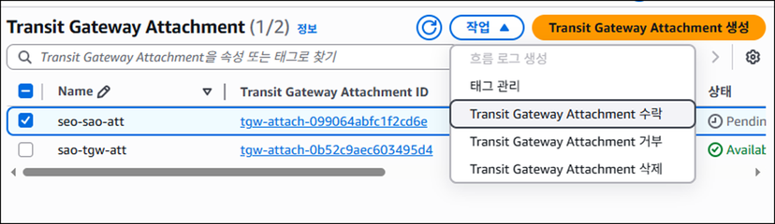
네트워크 설계
NETWORK ARCHITECTURE DESIGN
TGW 선택 이유
네트워크 구조
VPC Peering 대신 Transit Gateway를 선택한 이유는
다음과 같습니다.
• 중앙집중형 네트워크 관리 용이
허브-스포크 구조로 모든 VPC 연결 관리
복잡한 피어링 메시 구조 회피
• 멀티리전 확장성 확보
새로운 리전 추가 시 단일 연결로 해결
글로벌 확장에 유연한 대응 가능
• 금융 서비스 수준의 통신 안정성
고가용성 및 대역폭 보장
일관된 라우팅 정책 적용
멀티리전 네트워크 구조
┌────────────────────────┐
│ Seoul Region (ap-northeast-2)
│ ┌─────────────────────┐
│ │ Seoul VPC │ │
│ │ (Web/App Server) │ │
│ └──────────┬──────────┘
└───────────────┼────────┘
│
┌────────────┴───────────┐
│ Transit Gateway │
│ (Inter-Region Hub) │
└────────────┬───────────┘
│
┌───────────────┼────────┐
│ Sao Paulo Region (sa-east-1)
│ ┌──────────┴──────────┐
│ │ Sao Paulo VPC │ │
│ │ (DR/Global User) │ │
│ └─────────────────────┘
└────────────────────────┘
MULTI-REGION
TRANSIT GATEWAY

Slide 5
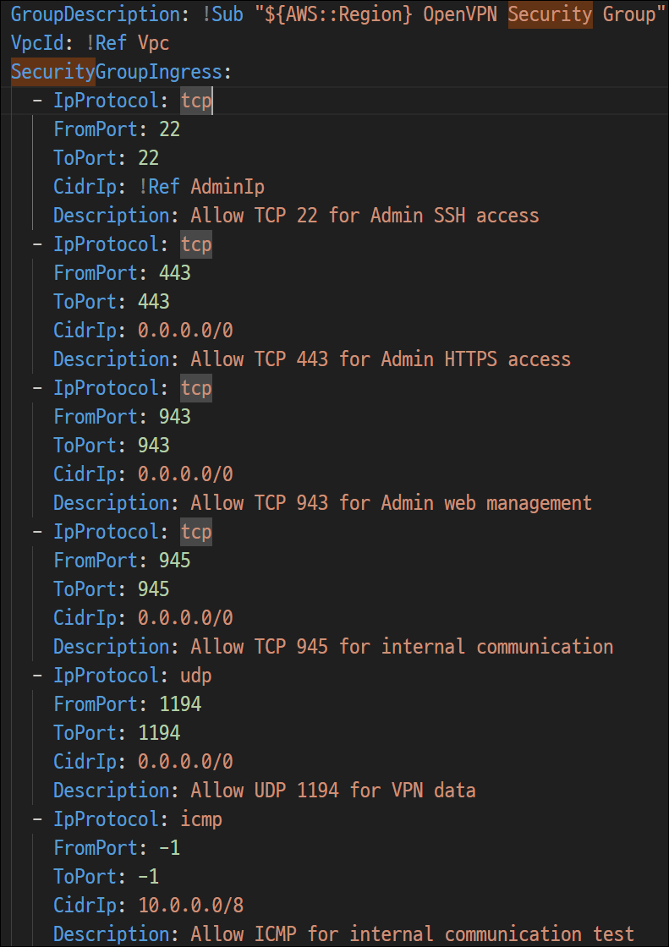
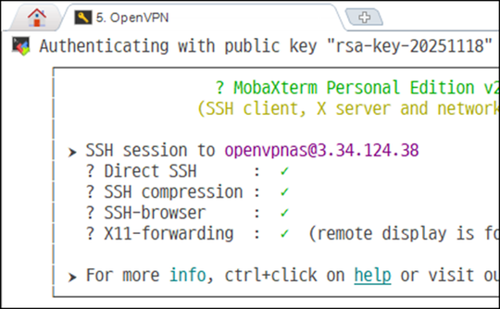
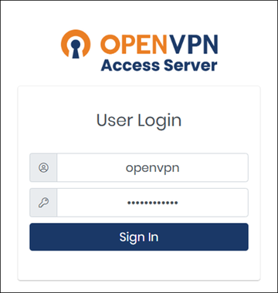
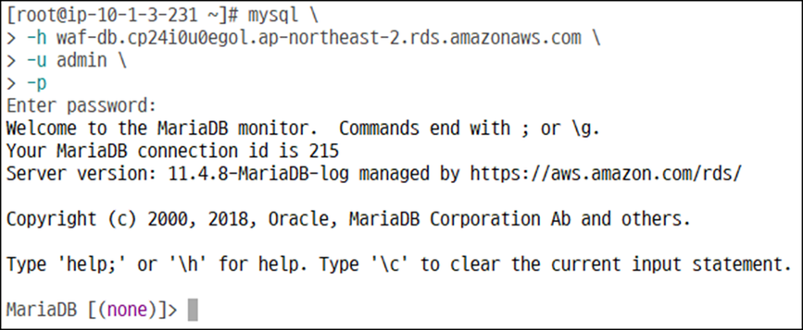
보안 설계
SECURITY ARCHITECTURE
1
2
3
4
OpenVPN 서버 접속
외부 관리자 접속
PRIVATE WEB
RDS 접근
OpenVPN 서버에 SSH
공개키 인증을 사용하여
안전하게 관리자 접근 환경을 구성하였습니다.
OpenVPN 기반 원격 접속 환경을 구축하여
AWS Private 자원에 안전하게 접근하도록 구성.
Private Subnet 내
웹서버에 접근하며
Security Group 적용.
웹서버를 통해서만
RDS MariaDB에
접근 가능합니다.
외부 직접 접근 차단으로 DB 및 서버 보안을 강화하고 금융 서비스 수준의 접근 제어를 구현합니다.

Slide 6
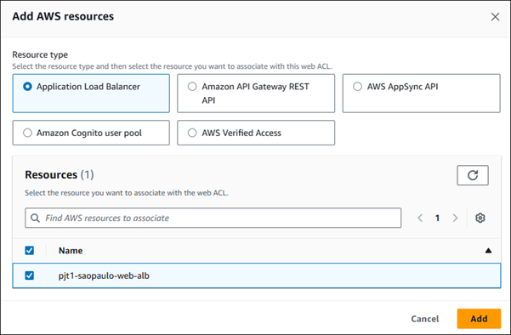
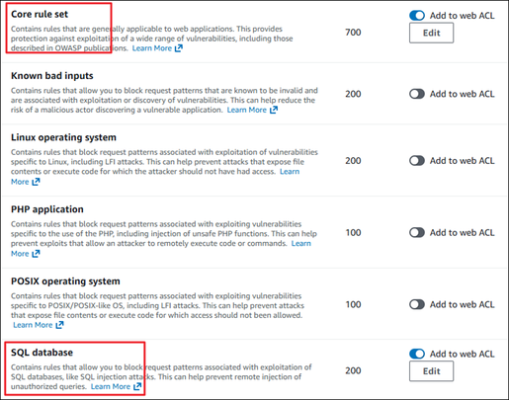
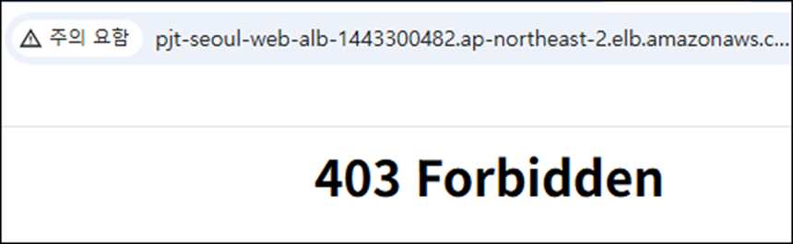
웹 보안 강화
STRENGTHENING WEB SECURITY
1
2
3
4
Web ACL 생성
WAF 필터링
ALB 라우팅
웹 서버 처리
Web ACL을 생성하고
보안 규칙을 적용하여
웹 애플리케이션 보호 환경을 구성하였습니다.
AWS Managed Rule 적용으로 SQL Injection, XSS, Command Injection 차단.
검증된 요청만 Application
Load Balancer로 전달되어 서버로 분산 라우팅 됩니다.
안전한 요청만 웹 서버에
도달하여 서비스가
제공됩니다.
AWS WAF를 통해 웹 애플리케이션 공격을 사전 차단하여 보안성을 강화합니다.

Slide 7


글로벌 서비스 최적화
GLOBAL SERVICE OPTIMIZATION
CLOUDFRONT CDN 구성
CloudFront를 활용하여 글로벌 CDN을 구성하고 정적 콘텐츠 배포를 최적화했습니다. 사용자 요청은 CloudFront Edge Location을 거쳐 S3 버킷의 정적 콘텐츠에 접근합니다.
요청 흐름: 사용자 → CloudFront → S3
정적 콘텐츠 캐싱을 통해 오리진 서버 부하를 줄이고, 전 세계 Edge Location에서 콘텐츠를 제공하여 글로벌 사용자의 응답 속도를 대폭 향상시켰습니다. 특히 이미지, CSS, JavaScript 등 정적 리소스의 로딩 시간이 크게 단축되어 사용자 경험이 개선되었습니다.
주요 효과:
• 전 세계 사용자 응답 속도 향상
• 오리진 서버 트래픽 감소
• 콘텐츠 가용성 및 안정성 확보

Slide 8

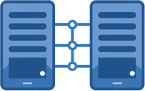
고가용성 설계
HIGH AVAILABILITY ARCHITECTURE
ALB 로드 분산
서비스 지속성
Application Load Balancer(ALB)를 통해 트래픽을
WEB1과 WEB2 서버로 균등하게 분산합니다.
• ALB Health Check로 서버 상태 실시간 모니터링
• 라운드 로빈 방식의 트래픽 분배
• 단일 서버 장애 시 자동 트래픽 우회
• 세션 유지를 위한 Sticky Session 지원
이중화 구성으로 단일 장애점(SPOF)을 제거하여
안정적인 금융 서비스 운영이 가능합니다.
장애 발생 시에도 서비스 중단 없이 운영을
지속할 수 있는 고가용성 아키텍처를 구현했습니다.
• WEB1 장애 → ALB가 WEB2로 자동 전환
• WEB2 장애 → ALB가 WEB1로 자동 전환
• Health Check 실패 시 즉시 트래픽 차단
• 복구 후 자동으로 로드 밸런싱 재개
금융 서비스의 핵심인 무중단 운영을 통해
고객 신뢰도와 서비스 품질을 보장합니다.
WEB2
WEB1

Slide 9
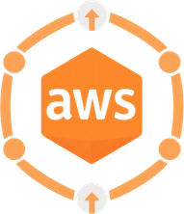

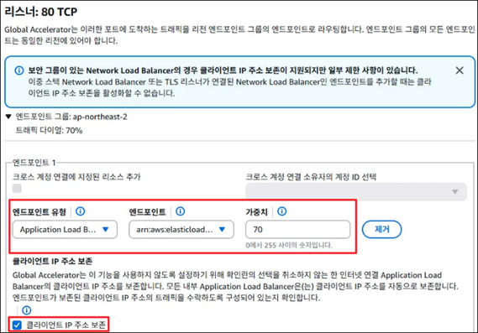
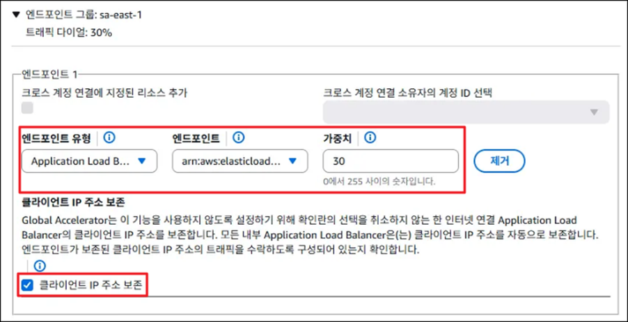
글로벌 최적 경로
GLOBAL ACCELERATOR
서울 리전 라우팅
상파울루 리전 라우팅
한국 사용자는 Global Accelerator를 통해 자동으로 서울 리전으로 연결됩니다.
• AWS 글로벌 네트워크 활용
• 최적 경로 자동 선택
• 지연 시간 최소화
• Anycast IP 기반 라우팅
효과: 한국 사용자 응답 속도 50% 이상 개선
미국 및 남미 사용자는 상파울루 리전으로 자동 라우팅됩니다.
• 지리적 근접성 기반 라우팅
• 리전 간 자동 장애 조치
• 글로벌 서비스 가용성 확보
• 단일 엔드포인트로 관리 간소화
효과: 글로벌 사용자 경험 일관성 확보
한국 사용자
미국 사용자

Slide 10
데이터베이스 설계
DATABASE DESIGN
PRIVATE SUBNET 접근
웹서버에서 RDS MariaDB로의 접근은 Private Subnet을
통해서만 가능합니다. 외부 인터넷에서 직접 접근이
차단되어 데이터 보안이 강화됩니다.
RDS
MARIADB
SECURITY GROUP 제한
RDS Security Group은 웹서버 Security Group에서만
3306 포트 접근을 허용합니다. 최소 권한 원칙을 적용하여
불필요한 접근을 원천 차단합니다.
향후 개선 계획
RDS Multi-AZ 배포를 통해 고가용성을 확보하고,
자동 백업 구성으로 데이터 복구 체계를 마련할
예정입니다.

Slide 11
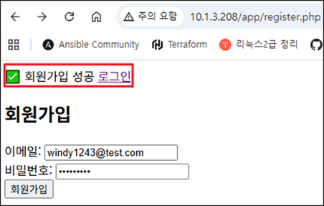
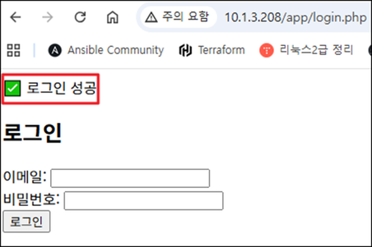
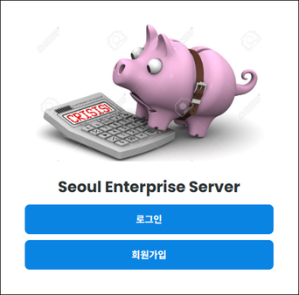
개발 기능 구현
DEVELOPMENT FEATURES
1
2
3
4
회원가입
DB 저장
로그인
RDS 연동
사용자 정보 입력 폼 구현
및 유효성 검증 로직
적용
RDS MariaDB에
회원 정보 저장 및
암호화 처리
세션 기반 인증 구현
및 DB 연동 검증
처리
웹서버와 RDS 간
Private 통신 구성
및 연결 테스트 완료
회원가입 → DB 저장 → 로그인 흐름을 통해 RDS 연동 기능을 성공적으로 구현했습니다.

Slide 12
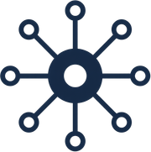

트러블 슈팅
TROUBLESHOOTING
SSH 접속 실패
TGW 통신 실패
문제: 상파울루 리전 EC2 인스턴스에 SSH 접속 불가
원인 분석:
• OpenVPN 서버에 상파울루 VPC 대역 Route 누락
• VPN 클라이언트가 상파울루 네트워크 경로를 인식하지 못함
해결 방법:
• OpenVPN 서버 설정에 Route 추가
• push "route 10.1.0.0 255.255.0.0" 설정
• VPN 재연결 후 정상 접속 확인
결과: 상파울루 리전 서버 SSH 접속 성공
문제: 서울 VPC와 상파울루 VPC 간 통신 실패
원인 분석:
• Transit Gateway 연결은 완료되었으나
• 각 VPC 라우팅 테이블에 TGW 경로 미설정
• 패킷이 TGW로 전달되지 않음
해결 방법:
• 서울 VPC RT에 상파울루 CIDR → TGW 경로 추가
• 상파울루 VPC RT에 서울 CIDR → TGW 경로 추가
• 정적 경로 설정으로 양방향 통신 구성
결과: 멀티리전 간 정상 통신 확인
사례 2
사례 1

Slide 13
AWS 역량
AWS SKILLS & EXPERIENCE
1
2
3
NETWORK
COMPUTE
SECURITY
VPC, TRANSIT GATEWAY (TGW)
EC2 INSTANCE MANAGEMENT
WAF, OPENVPN, SECURITY GROUP
4
5
6
DATABASE
CDN
GLOBAL
RDS MARIADB (PRIVATE SUBNET)
CLOUDFRONT, S3 STATIC HOSTING
GLOBAL ACCELERATOR, MULTI-REGION

Slide 14
개선 계획
IMPROVEMENT PLAN
1
2
3
4
현재 상태
인프라 코드화
모니터링 강화
EKS 전환
EC2 기반 수동 운영
환경으로 인프라 관리
효율성 개선 필요
Terraform 도입으로
IaC 기반 인프라 자동화
및 버전 관리 구현
CloudWatch 모니터링,
Auto Scaling, IAM Role
보안 정책 적용
Kubernetes 기반 EKS로
컨테이너 오케스트레이션
환경 전환 완료
단계별 개선을 통해 클라우드 네이티브 아키텍처로 전환하여 운영 효율성과 확장성을 극대화합니다.

Slide 15
프로젝트 회고
PROJECT RETROSPECTIVE
아키텍처 설계 경험
AWS 서비스를 단순 사용에서 벗어나 보안, 네트워크,
고가용성, 멀티리전, 글로벌 서비스 측면에서
아키텍처 설계 및 구축 경험을 쌓았습니다.
AWS
아키텍처
향후 학습 계획
IaC(Terraform)와 Kubernetes(EKS) 학습을 통해
클라우드 인프라 자동화 역량을 강화할
예정입니다.
핵심 역량 강화
VPC, TGW, WAF, RDS, CloudFront 등 다양한
AWS 서비스를 실전에서 활용하며 엔터프라이즈급
금융 서비스 인프라 구축 역량을 확보했습니다.

Slide 16
감사합니다
THANK YOU FOR YOUR TIME
김진호
THANK
YOU
Email
windy1243@naver.com
GitHub
github.com/bean-JH/Project_portfolio
보안과 가용성을 갖춘 멀티리전 아키텍처를 직접 설계·구축합니다.

